Slide 1


Санкт-Петербургское государственное бюджетное профессиональное образовательное учреждение
ПОЛИТЕХНИЧЕСКИЙ КОЛЛЕДЖ ГОРОДСКОГО ХОЗЯЙСТВА
Курсовой проект
09.02.03 «Программирование в компьютерных системах»
Тема: База данных «Аэропорт»
Студент: Кошкин Г.С.
Группа ИП-18-3
Руководитель: Силахина Т.В.
Левит Л.В.

Slide 2
Цель проекта
Система базы данных школы содержит в себе данные о сотрудниках, само-летах, типах самолетов, рейсах. Данная разработка позволяет упростить доступ к большому количеству данных.
Главной задачей является понятное и простое выведение важной информации каждому из пользователей.
СПб ГБПОУ «Политехнический колледж городского хозяйства»

Slide 3
Назначение и область применения проекта
Данная разработка является семестровой работой по дисциплине «Технологии программирования»
Программа «Аэропорт» для достижения простоты в использовании большого количества информации с минимальными затратами времени и с отзывчивым, приятным интерфейсом.
СПб ГБПОУ «Политехнический колледж городского хозяйства»

Slide 4



Программная среда
Разработка велась в Visual Studio 2019 при помощи языка C# вместе с базой данных Microsoft SQL Server
СПб ГБПОУ «Политехнический колледж городского хозяйства»

Slide 5
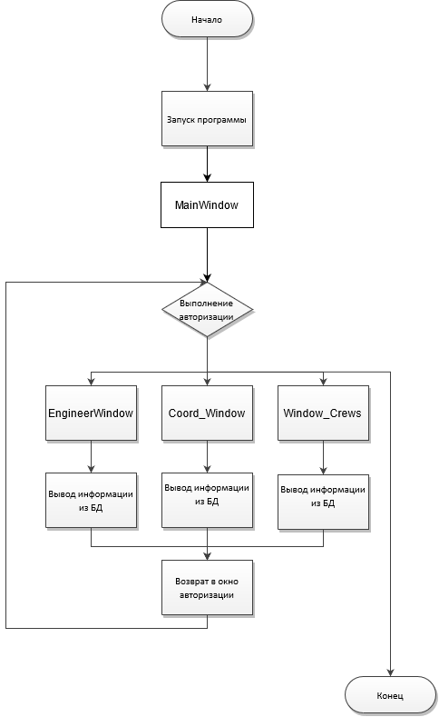
Логическая структура
СПб ГБПОУ «Политехнический колледж городского хозяйства»

Slide 6
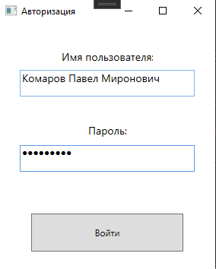
Демонстрация программы
СПб ГБПОУ «Политехнический колледж городского хозяйства»

Slide 7
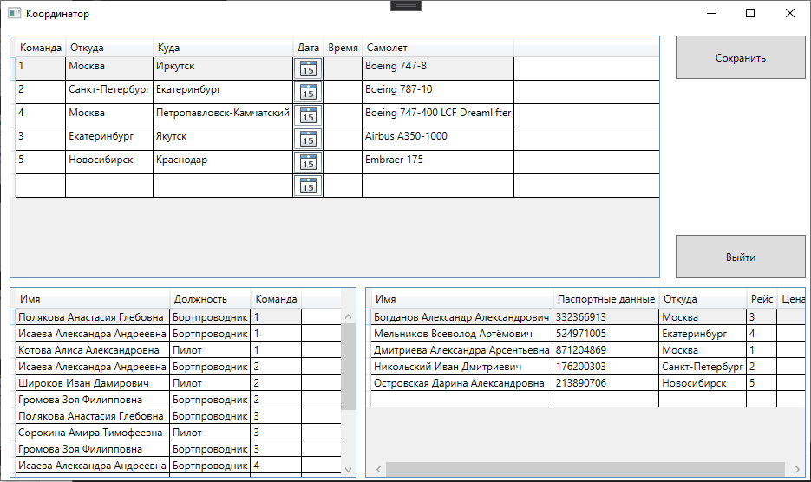
Демонстрация программы
СПб ГБПОУ «Политехнический колледж городского хозяйства»

Slide 8
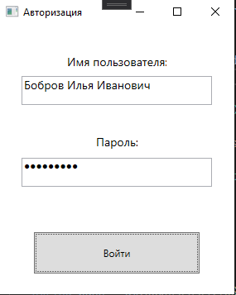
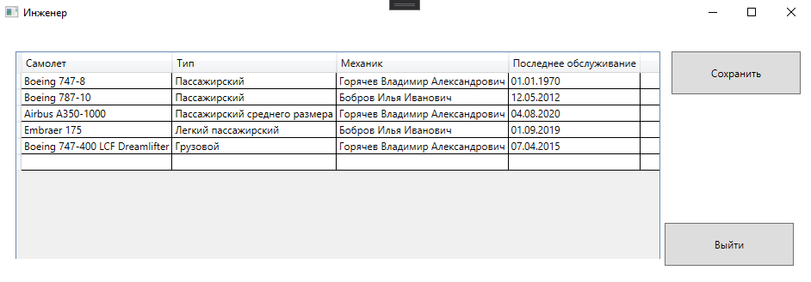
Демонстрация программы
СПб ГБПОУ «Политехнический колледж городского хозяйства»

Slide 9
Заключение
Подводя итоги, можно заключить, что программа создана с учётом всех изложенных в Техническом задании требований. Также учтено выполнено разграничение прав доступа пользователей путем системы логина.
В возможных планах на будущее программы можно выделить:
кросс-платформенность
улучшения в внешнем виде программы
СПб ГБПОУ «Политехнический колледж городского хозяйства»

Slide 10
СПб ГБПОУ «Политехнический колледж городского хозяйства»
СПАСИБО
ЗА ВНИМАНИЕ

